Slide 1
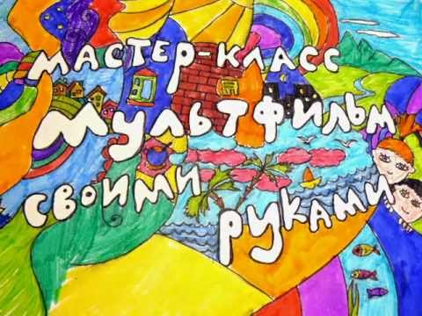

Slide 2
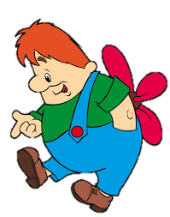
Мультипликационный фильм, мультфильм (от слияния лат. multiplicatio — умножение и англ. film — плёнка; разг. мультик) — это фильм, выполненный при помощи средств покадровой отрисовки (включая 3D-моделирование) и предназначенный для демонстрации в кинотеатре, трансляции по телевидению, просмотре на экране компьютера и других электронных устройствах.
Ресурсный центр «Клавиша»

Slide 3
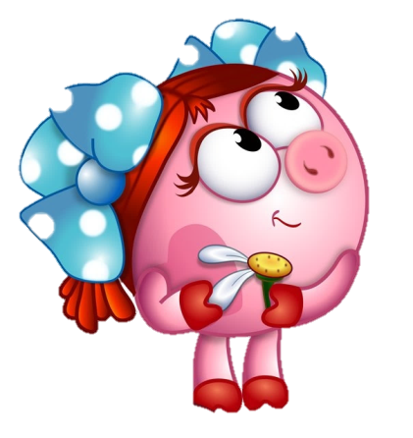
Создание мультипликации.
1.Продюсер определяет общий замысел
2.Сценаристы разрабатывают сюжет и сценарий, который затем разбивается на эпизоды и сцены, иллюстрируемые серией набросков.
3.Далее все это передается режиссеру-мультипликатору, который распределяет сцены между художниками-мультипликаторами. Каждый из них отвечает за основные положения персонажей в сцене.
4.Промежуточные эпизоды дорисовывают младшие мультипликаторы. Другие художники готовят фон, на котором разворачивается действие. Контурные рисунки передаются для окраски, переносятся на прозрачный пластик и обводятся пером или тушью. В том случае, если используется цвет, он наносится на обратную сторону пластинок.
5.Затем оператор по-кадрово фотографирует рисунки при помощи специальной камеры.
6.Наконец, с изображением синхронизируется звук.
Ресурсный центр «Клавиша»

Slide 4
Будьте готовы к тому, что «рождение» мультфильма – длительный и сложный процесс. Ваши первые экспериментальные фильмы не должны быть длинными. Оптимально – от 10 секунд до минуты. Сначала вы должны усвоить основы, понять принципы съемки, освещения и т. д. Так постепенно и познаются секреты анимационного мастерства. Главное – не ленитесь, ведь результат того стоит. Собственный мультфильм – это куча эмоций и кто знает, может именно ваш первый мультфильм изменит мир.
Ресурсный центр «Клавиша»

Slide 5
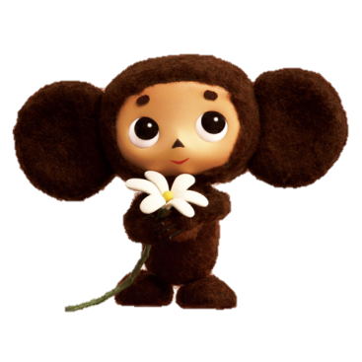
1 этап
Придумать сюжет
О чем будете снимать? Как известно, любой фильм начинается с идеи (или истории), по которой пишется сценарий. Что получится в итоге – сказка, приключения, а может, детектив?
Ресурсный центр «Клавиша»

Slide 6
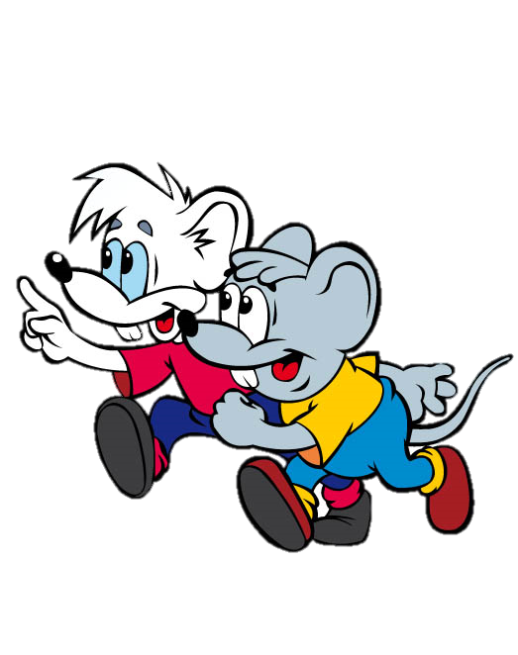
2 этап
Придумать сценарий
Что герои будут делать в мультфильме? Необходимо разработать четкую сюжетную линию. Подумайте о начале, кульминации и концовке.
Ресурсный центр «Клавиша»

Slide 7
3 этап
Подберите героев и создайте декорации
Героев можно нарисовать, а можно создать из разных материалов: ткани, дерева, стекла, камня, пластилина, бумаги, ваты, металла, пластика и т.д.. Включите фантазию.
Это могут быть самые неожиданные предметы. Вот, например, известный режиссер Гарри Бардин, фильмы которого я очень уважаю, настоящих героев делал из спичек или веревок.
Нужно решить, где будет происходить действие мультфильма, и создать соответствующие декорации.
Помните, что по ходу мультфильма действие может переходить с одной съемочной площадки на другую.
Ресурсный центр «Клавиша»

Slide 8
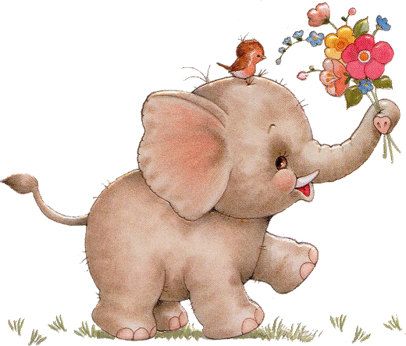
4 этап
Оживление героя с помощью покадровой съемки.
Двигайте героя по сценарию.
После каждой фазы движения делайте один кадр. В идеале – в одной секунде видео должно быть 25 таких кадров или 12. Обязательный элемент фотосъемки штатив, который нужно добросовестно выставить на нужном уровне. При желании фильм можно снять и с помощью мобильного телефона. Более того, сегодня уже есть ряд фестивалей и конкурсов, где рассматривают такие работы.
Ресурсный центр «Клавиша»

Slide 9
5 этап
Монтаж мультфильма
Перенесите фотографии в компьютер. Смонтировать анимацию помогут специальные компьютерные программы.
Добавьте звуковую дорожку и титры
Озвучить персонажей можно, используя существующие мелодии и звуки, или собственные записи, сделанные с помощью мобильного телефона или диктофона.
Ресурсный центр «Клавиша»

Slide 10
Ресурсный центр «Клавиша»

